Slide 1
স্বাগতম

Slide 2
শিক্ষক পরিচিতি
ড. মোঃ আকতারুল ইসলাম
প্রভাষক-জীববিজ্ঞান
চৌরাপাড়া ফাযিল মাদ্রাসা
নিয়ামতপুর, নওগাঁ ।
E mail: aktarul944@gmail.com

Slide 3
পাঠ পরিচিতি
জীববিজ্ঞান 1ম পত্র
শ্রেণিঃএকাদশ –দ্বাদশ
অধ্যায়ঃ- প্রথম
সময়ঃ৫০ মিনিট

Slide 4
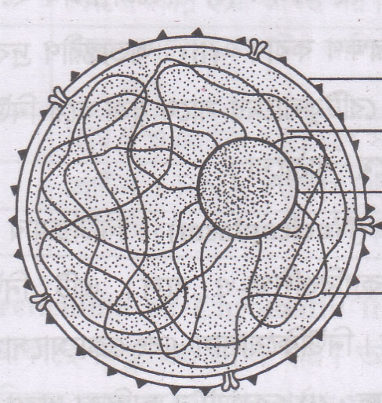
চিত্রটি লক্ষ্য করো

Slide 5
আজকের পাঠ
নিউক্লিয়াসের গঠন ও কাজ

Slide 6
শিখনফল
ক) নিউক্লিয়াসের সংজ্ঞা বলতে পারবে।
খ) নিউক্লিয়াসের চিত্র অংকন করতে পারবে।
গ) নিউক্লিয়াসের গঠন ব্যাখ্যা করতে পারবে।
ঘ) নিউক্লিয়াসের কাজ সম্পর্কে জানতে পারবে।

Slide 7
নিউক্লিয়াসের সংগাঃ
প্রকৃত কোষে যে অঙ্গানু দ্বিস্তরবিশিষ্ট ডবল আবরনী বেষ্টিত অবস্থায় প্রোটোপ্লাজমিক রস ও ক্রোমাটিন জালিকা ধারন করে তাই নিউক্লিয়াস।

Slide 8
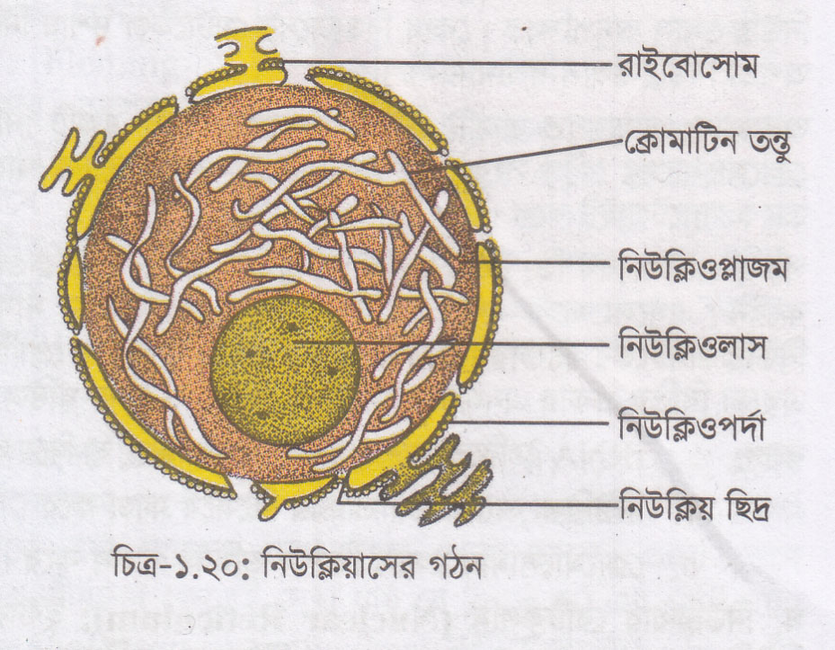
নিউক্লিয়াসের গঠন
নিউক্লিয়াস

Slide 9
নিউক্লিয়াসের গঠনঃ
ক) রাসায়নিক গঠন: রাসায়নিকভাবে এটি মূলত নিউক্লিক অ্যাসিড ও প্রোটিন দিয়ে গঠিত। এতে থাকে সাধারণ প্রোটিন, ডিএনএ এবং সামান্য আরএনএ, কিছু পরিমাণ কো-এনজাইম ও অন্যান্য উপাদান।

Slide 10
খ) ভৌত গঠন: চারটি অংশ নিয়ে একটি নিউক্লিয়াস গঠিত হয়-
নিউক্লিয়ার পর্দা
নিউক্লিয়োপ্লাজম
৩) নিউক্লিয়োলাস
৪) ক্রোমাটিন তন্তু

Slide 11
১। নিউক্লিওপর্দাঃ- দু’স্তর বিশিষ্ট যে পর্দা দ্বারা নিউক্লিয়াস সাইটোপ্লাজম থেকে পৃথক থাকে তাকে নিউক্লিওপর্দা বলে। এ পর্দার প্রতিটি স্তর কোষঝিল্লির মতো ফসপোলিপিড বাইলেয়ার দ্বারা গঠিত। নিউক্লিওপর্দাটি বিশুদ্ধ ক্ষারীয় প্রোটিন দিয়ে তৈরি।

Slide 12
২। নিউক্লিওপ্লাজমঃ- নিউক্লিওপর্দা দ্বারা বেষ্টিত যে অর্ধ-তরল জেলির মতো পদার্থ থাকে তা নিউক্লিওপ্লাজম নামে পরিচিত। এটা সাইটোপ্লাজম অপেক্ষা অধিক ঘন। নিউক্লিওপ্লাজম হলো নিউক্লিয়াসের অভ্যন্তরস্থ প্রোটোপ্লাজমিক রস এবং এতে প্রোটোপ্লাজমিক বৈশিষ্ট্য দেখা যায়। এখানে ডিএনএ ও আরএনএ ব্যপক হারে থাকলেও এটা মূলত প্রোটিন দিয়ে তৈরি। এছাড়া এখানে বিভিন্ন এনজাইম ও খনিজ লবণ থাকে। তবে কোন রঞ্জক পদার্থ থাকে না।

Slide 13
৩। নিউক্লিওলাসঃ- নিউক্লিয়াসের মধ্যে সাধারণত একটি ( কখনও একাধিক ) অপেক্ষাকৃত উজ্জ্বল, সুস্পষ্ট, গোলাকার যে অঙ্গাণু দেখা যায় তাকে নিউক্লিওলাস বলে। ফন্টনা ১৭৮১ সালে এটা আবিষ্কার করলেও ১৮৪০ সালে বোম্যান একে নিউক্লিওলাস নামকরণ করেন।

Slide 14
৪। নিউক্লিয়ার রেটিকুলাম বা ক্রোমাটিন তন্তুঃ- ইন্টারফেজ দশায় জালিকাকার বা শাখাযুক্ত সূত্রাকার যে অঙ্গ নিউক্লিওপ্লাজমে ছড়ানো থাকে তাকে নিউক্লিয়ার রেটিকুলাম বা ক্রোমাটিন তন্তু বলে। ডিএনএ এবং হিস্টোন জাতীয় প্রোটিন নিয়ে ক্রোমাটিন তন্তু গঠিত।

Slide 15
নিউক্লিয়াসের কাজঃ
১। নিউক্লিয়াস কোষের সকল জৈবনিক কার্যক্রম নিয়ন্ত্রণ করে থাকে।
২। এটি কোষের ক্ষয়পূরণ, বৃদ্ধিসাধন ও বিভাজন নিয়ন্ত্রণ করে।
৩। কোষের ডিএনএ অনুলিপনের নির্দেশ প্রদান ও নিয়ন্ত্রণ করে।
৪। কোষ বিভাজনেও নিষেকে এটি বিশেষ ভূমিকা পালন করে।

Slide 16
সকলকে
ধন্যবাদ

